Slide 1
PENGANTAR GRAFIK KOMPUTER DAN OLAH CITRA
Anna Dara Andriana, S.Kom

Slide 2
My Contact
Phone Number
081221794565
(08.00-14.00)
Email
annaDaraandriana@yahoo.com
( kelas_nama/kel_tugas…. )

Slide 3
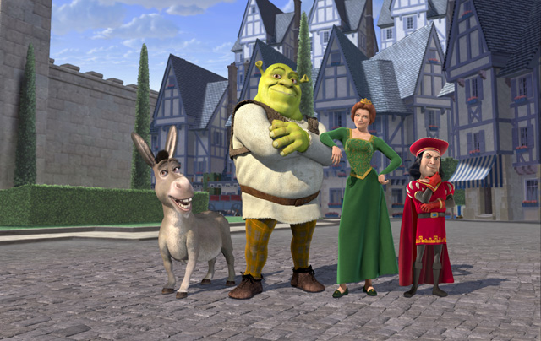
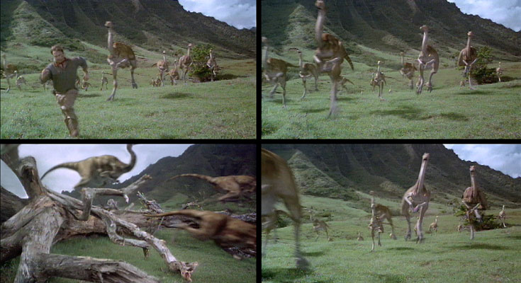
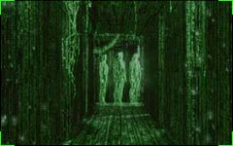
Siapa Yang Menggunakan Grafik Komputer?
Movies

Slide 4
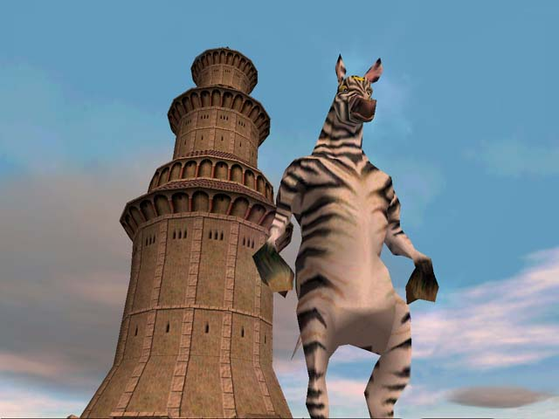
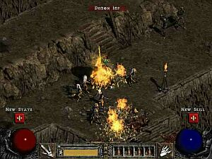
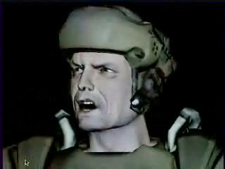
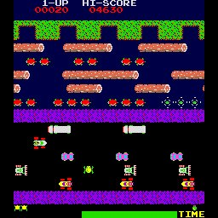
Siapa Yang Menggunakan Grafik Komputer?
Games

Slide 5
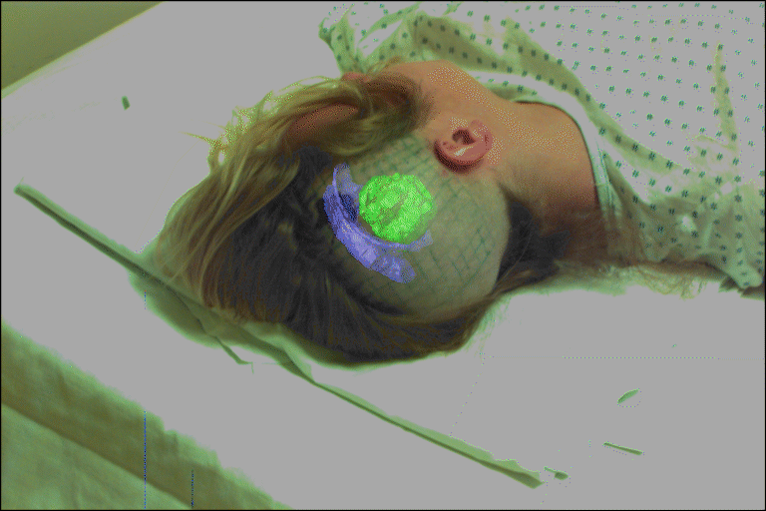
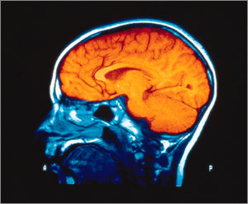
Siapa Yang Menggunakan Grafik Komputer?
Doctors

Slide 6
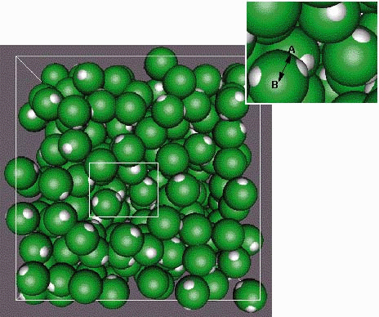
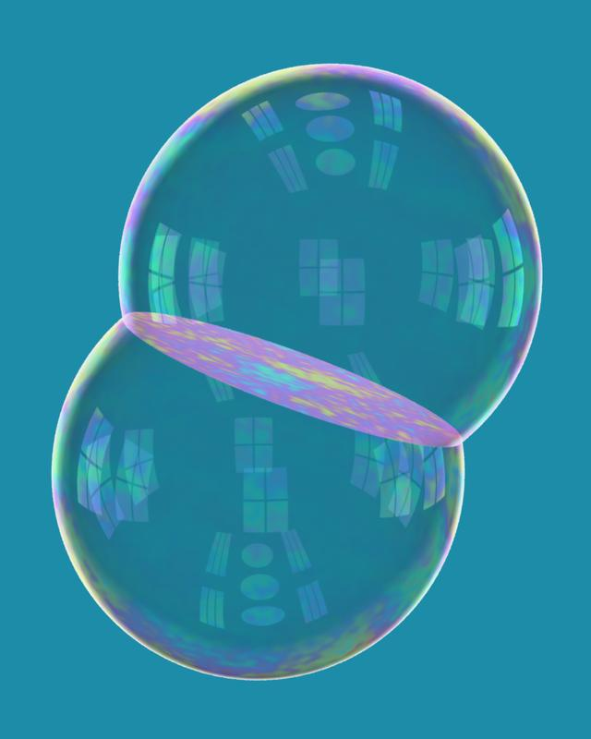
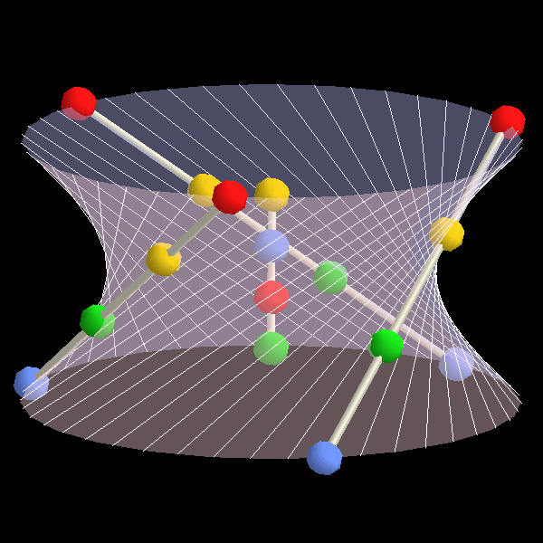
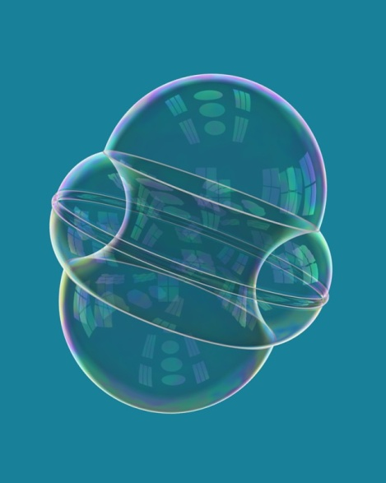
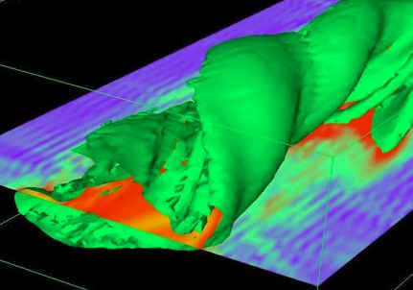
Siapa Yang Menggunakan Grafik Komputer?
Scientists

Slide 7
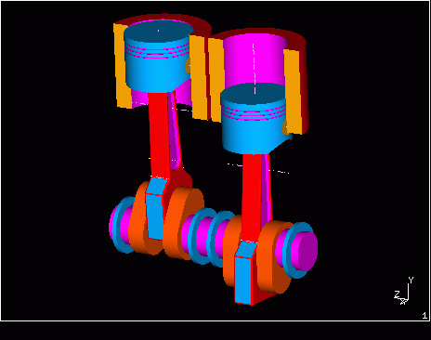
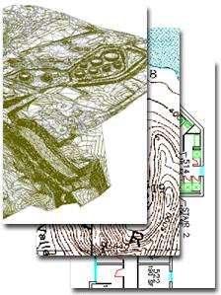
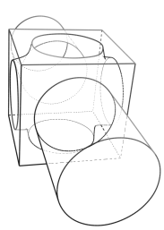
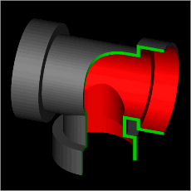
Who uses computer graphics?
Engineers

Slide 8
Context
Image Processing: from images to images
Computer Vision: from images to models
Computer Graphics: from models to images
Image
Image
Image Processing
Computer
Graphics
Computer vision
Text, Garis, Titik,
Polygon
Deskripsi

Slide 9
Grafika Komputer
Proses untuk menciptakan suatu gambar berdasarkan deskripsi obyek

Slide 10
Jenis Apa saja yang dimodelkan?
Shape/bentuk
Apakah itu? Dapatkah kita mengira-ngiranya dengan bentuk yang lebih sederhana?
Position/posisi
Dimanakah ia?
Orientation/orientasi
Cara mana yang ia hadapi?
Surface properties/ciri-ciri permukaan
Apa warnanya? Apakah ia berkilau/shinny? Apakah ia lembut?
Volumetric properties/ciri-ciri volumetric
Apakah ia tebal/padat? Bagaimana cara ia menyebarkan cahaya?
Lights/cahaya
Seberapa terang? Apa warnanya? dimana? Apakah terarah?
Dan lain-lain …

Slide 11
Apakah Grafik Komputer itu?
Grafik Komputer berhubungan dengan:
Pemodelan geometris: menciptakan model matematika dari objek-objek 2D dan 3D.
Rendering: memproduksi image yang diberikan pada model ini.
Animation: Menetapkan/menampilkan kembali tingkah laku/behavior objek bergantung waktu .

Slide 12
Pengolahan Citra
Memperbaiki kualitas gambar, dilihat dari aspek radiometrik ( peningkatan kontras, transformasi warna ) dan dari aspek geometrik (rotasi, translasi, skala)
Melakukan pemilihan citra ciri yang optimal untuk tujuan analisis
Melakukan proses penarikan informasi atau deskripsi obyek atau pengenalan obyek yang terkandung pada citra

Slide 13
Pengantar
DATA/ INFO : teks, gambar, audio, video ( = multimedia)
Gambar/ citra/ image : info visual
“a picture is more than a thousand words” (anonim)
Citra : gambar pada bidang 2D.
Secara matematis : citra merupakan fungsi kontinyu dari intensitas
cahaya pada bidang 2D.
Citra diam : citra tunggal yang tidak bergerak.
Citra bergerak : rangkaian citra diam yang ditampilkan secara sekuensial.

Slide 14
Elemen Fungsi Dasar Sistem Pengolahan Citra
Pembentukan Citra
Sensor yang sensitif terhadap gelombang EM menghasilkan sinyal listrik sesuai dengan enersi yang diterima. Analog-to-Digital Converter / Digitizer akan mengubah sinyal listrik tersebut menjadi bentuk dijital.
Scanner yang menerima masukan dalam bentuk analog (dokumen, peta, foto) akan mengubah menjadi data dalam bentuk dijital.
Penyimpanan Citra
Penyimpanan jangka pendek (sedang diproses): memory
Penyimpanan on-line (siap dipakai): disk magnetik
Penyimpanan arsip: pita atau disk magnetik, CD

Slide 15
Elemen Fungsi Dasar Sistem Pengolahan Citra (Lanjutan)
Pemrosesan Citra dan Komunikasi
Data citra berukuran besar (perlu tempat simpan yang besar serta waktu proses yang lama).
Issue penting pada komunikasi: kompresi citra.
Issue penting pada pemrosesan citra: proses paralel.
Peragaan Citra
Dalam bentuk softcopy (layar peraga / monitor).
Dalam bentuk hardcopy (printer, film writer, plotter).

Slide 16
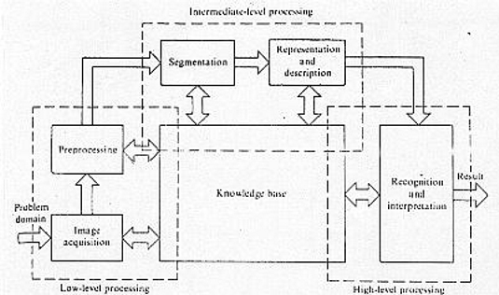
Elemen-elemen Sistem Analisis Citra
(Gonzalez & Woods, 1992)

Slide 17
Metodologi Pengolahan Citra
Pembentukan Citra (Data Acquisition): Menentukan data yang diperlukan dan memilih metode perekaman citra digital.
Pengolahan Citra Tingkat Awal (Image Preprocessing): Meningkatkan kontras, menghilangkan gangguan geometrik / radiometrik, menentukan bagian citra yang akan diobservasi.
Segmentasi Citra (Image Segmentation) dan Deteksi Sisi (Edge Detection): Melakukan partisi citra menjadi wilayah-wilayah obyek (internal properties) atau menentukan garis batas wilayah obyek (external shape characteristics).
Seleksi dan Ekstraksi Ciri (Feature Extraction and Selection): Seleksi ciri memilih informasi kwantitatif dari ciri yang ada, yang dapat membedakan kelas-kelas obyek secara baik. Ekstraksi ciri mengukur besaran kuantitatif ciri setiap piksel

Slide 18
Metodologi Pengolahan Citra (Lanjutan)
Representasi dan Deskripsi: Suatu wilayah dapat direpresentasi sebagai suatu list titik-titik koordinat dalam loop yang tertutup, dengan deskripsi luasan / perimeternya
Pengenalan Pola (Pattern Recognition): Memberikan label kategori obyek pada setiap piksel citra berdasarkan informasi yang diberikan oleh deskriptor atau ciri piksel bersangkutan (pewilayahan jaringan keras dan pewilayahan berbagai jaringan lunak pada citra biomedik)
Interpretasi Citra (Image Interpretation): Memberikan arti pada obyek yang sudah berhasil dikenali (dari citra klasifikasi biomedik dapat dilihat adanya penyakit tumor)
Penyusunan Basis Pengetahuan: Basis pengetahuan ini digunakan sebagai referensi pada proses template matching / object recognition.

Slide 19
Aplikasi Pengolahan Citra
Kedokteran Gigi (Orthodonti);
Kedokteran Biomedik;
Penginderaan Jarak Jauh / Inderaja (Remote Sensing);
Industri;
Bahasa Isyarat;
Pengenalan Karakter.

Slide 20
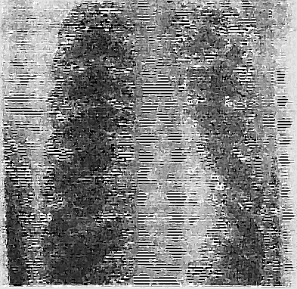
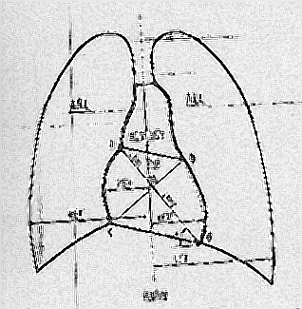
Aplikasi Kedokteran (Biomedik) (Sumber: Thesis S2 Kartono)
Thorax X-Ray Standard Landmarks Thorax Tissue

Slide 21
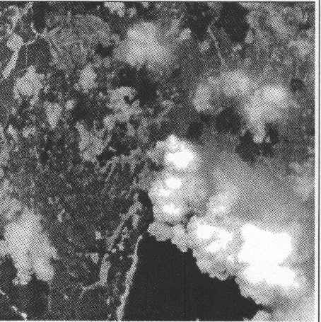
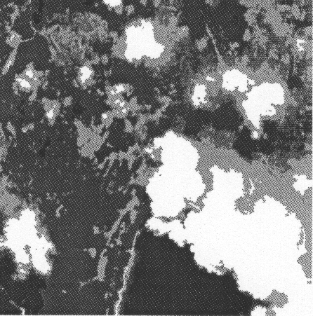
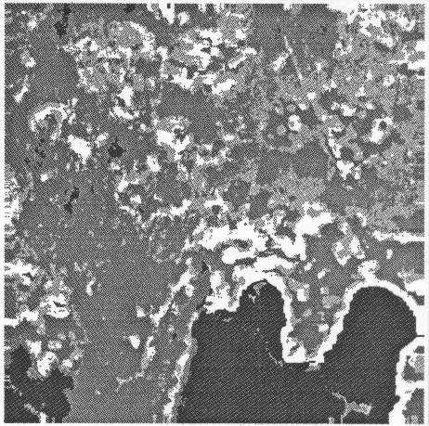
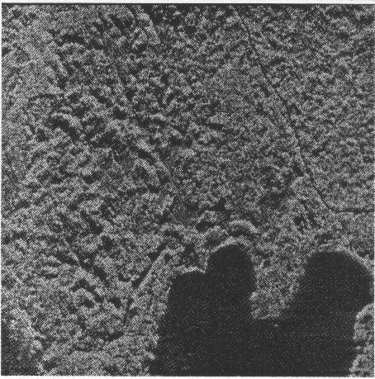
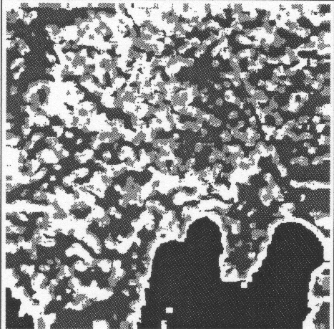
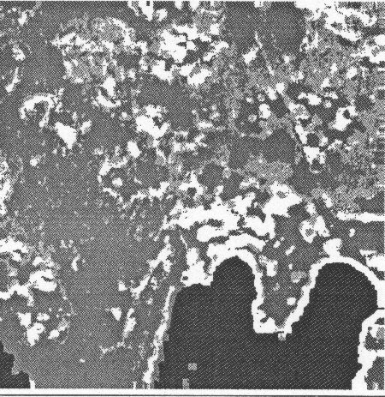
Aplikasi Penginderaan Jarak Jauh (Sumber: Murni, 1997)
Urut kiri ke kanan atas ke bawah:
Citra Optik; Klasifikasi Optik; Citra Hasil Mosaik; Citra Radar; Klasifikasi Radar; Citra Hasil Fusi.

Slide 22
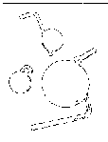
Aplikasi Industri (Sumber: Jain dan Murni, 1990)
Original Image Edge Image Recognized Circle

Slide 23
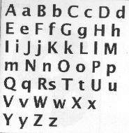
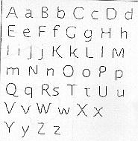
Aplikasi Pengenalan Karakter (Sumber: Edi, 2002)
Huruf hasil scanning Huruf setelah ‘skeletonizing’

Slide 24
Komputer visi
Proses otomasi yang mengintegrasikan sejumlah besar proses untuk persepsi visual
Proses penyusunan deskripsi teentang obyek yang terkandung pada suatu gambar atau mengenali obyek yang ada pada gambar
Pengenalan pola : speech recognition, face recognition, fingerprint recognition

